Slide 1


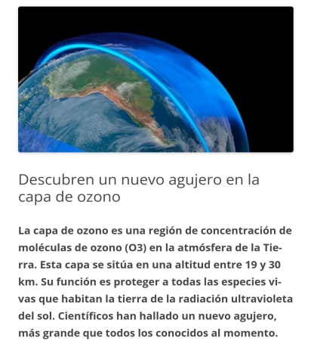

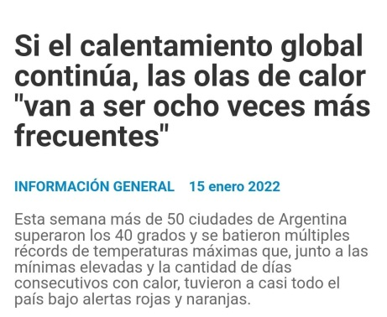
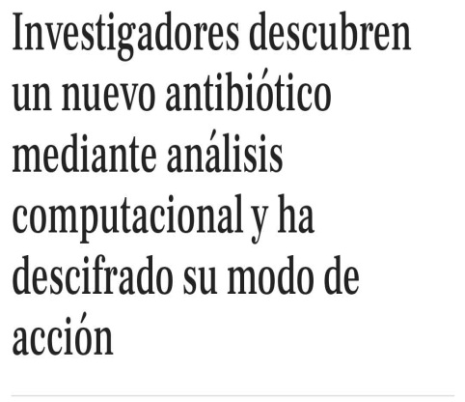




CAMBIOS NEGATIVOS
CAMBIOS POSITIVOS
DESARROLLO CIENTIFICO
TECNOLOGICO

